Slide 1
DATA MINING PER IL MARKETING (63 ore)
Marco Riani
mriani@unipr.it
Sito web del corso
http://www.riani.it/DMM

Slide 2
Destagionalizzazione, detrendizzazione delle serie storiche

Slide 3
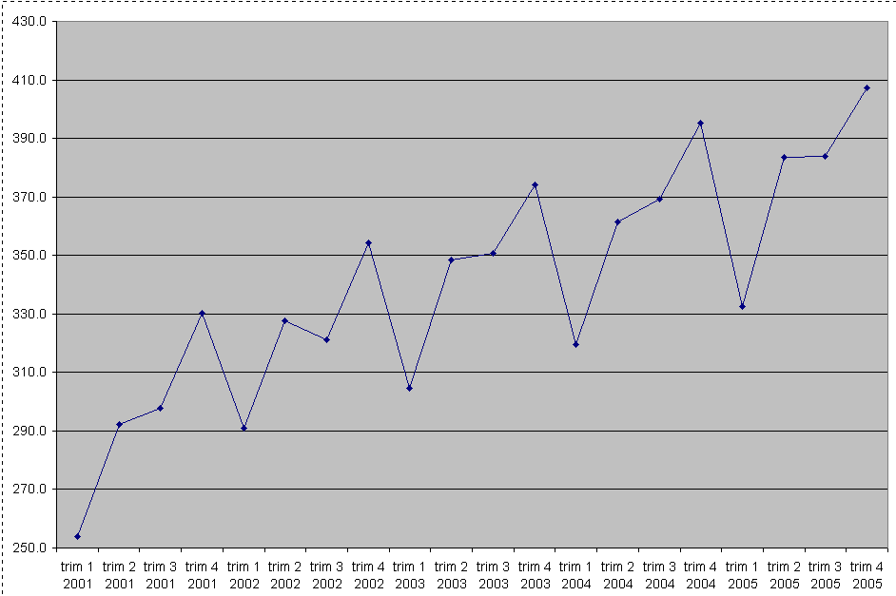
Serie storica della vendita di un bene

Slide 4
Modello trend + stagionalità + componente erratica

Slide 5
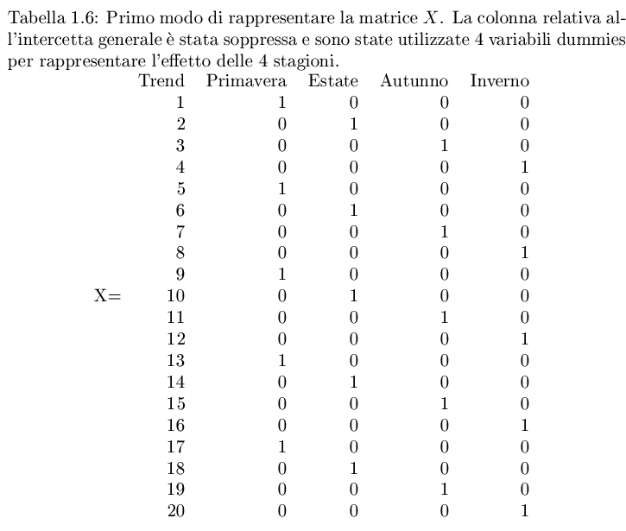
Primo modo per X

Slide 6
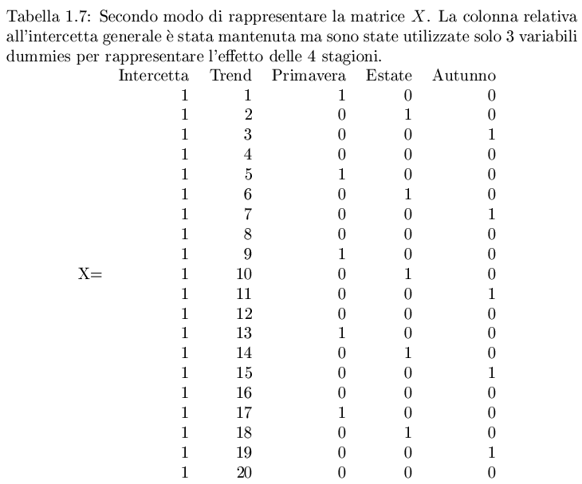
Secondo modo per X

Slide 7
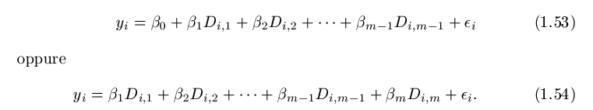
Espressioni formali per le due parametrizzazioni

Slide 8
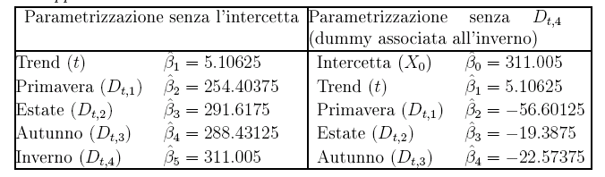


Stima dei parametri

Slide 9
Interpretazione delle stime dei parametri
Il coefficiente del trend rimane immutato
Nella seconda parametrizzazione i coeff. stagionali devono essere interpretati come effetto della stagione considerata relativo alla stagione esclusa

Slide 10
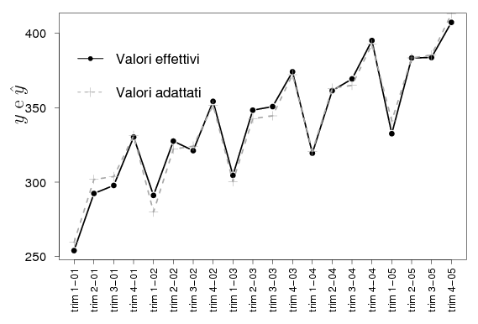
Confronto valori effettivi e valori stimati

Slide 11

Destagionalizzazione

Slide 12
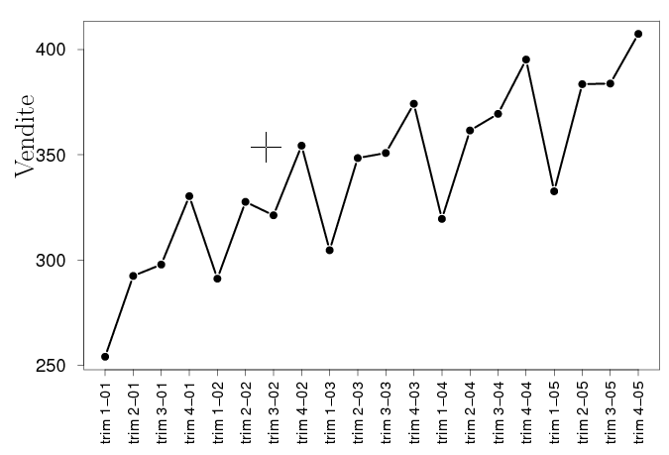
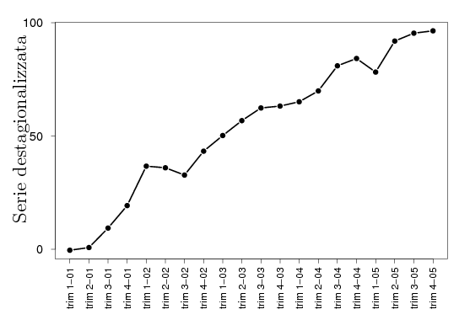
Serie originaria e serie destagionalizzata

Slide 13

Detrendizzazione

Slide 14
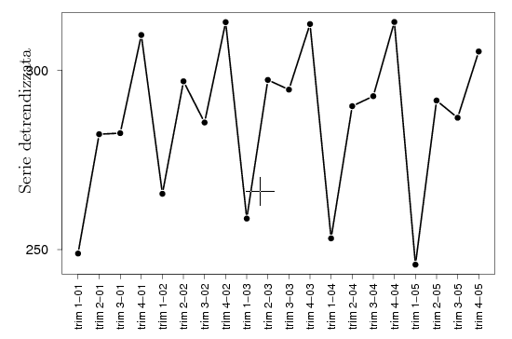
Serie originaria e serie detrendizzata

Slide 15

Detrendizzazione e destagionalizzazione

Slide 16
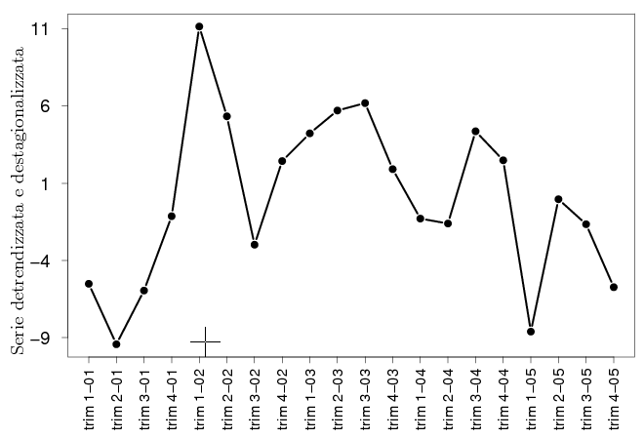
Serie originaria e serie detr.-dest.

Slide 17
Destagionalizzazione
Vincolo: la somma dei valori originari deve essere uguale alla somma dei valori destagionalizzati in ogni anno (all’interno del periodo s)
➔ la somma degli effetti stagionali nel corso dell’anno deve essere zero
Come si può imporre questo vincolo?

Slide 18
Come si può imporre questo vincolo?
Nella parametrizzazione che non considera si prendono gli scarti dalla media degli effetti stagionali
Intercetta = media degli effetti stagionali

Slide 19
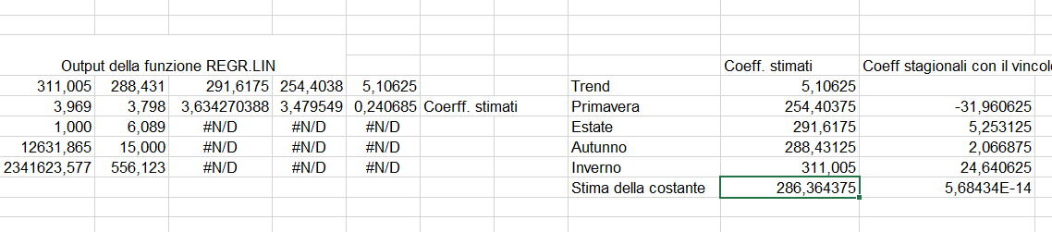
Terza parametrizzazione
Vincolo: somma dei coefficienti stagionali pari a zero
Si parte dalla prima paraemtrizzazione
Si fa la media dei coefficienti stagionali (stima della costante del modello)
Si prendono gli scarti dalla media

Slide 20
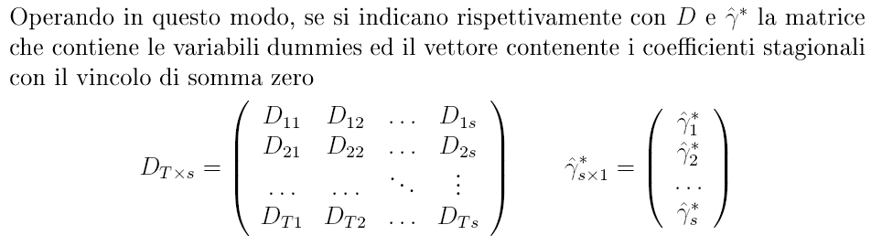

In simboli p. 141

Slide 21
Sessione al computer
File regrdum2

Slide 22
1) Grafico ss
2-3) Utilizzando la funzione regr.lin stimare i parametri (trend+stagio) nelle due parametrizzazioni
4) Interpretazione
5) Calcolare i valori stimati
6) Calcolare per entrambe le parametrizzazioni la serie a) destagionalizzata b) detrendizzata c) destagionalizzata e detrendizzata
7) Rappresentare graficamente a) i valori effettivi ed i valori teorici b) la serie destagionalizzata c) la serie detrendizzata d) la serie destagionalizzata e detrendizzata
8) Testare la presenza del trend e verificare il risultato con il componente aggiuntivo "analisi dati"
10) Testare la presenza della componente stagionale

Slide 23
Testare la presenza della comp. stagionale

Slide 24


Testare la presenza della comp. stagionale

Slide 25
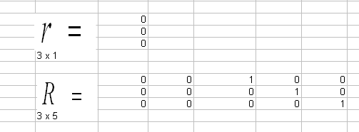

r, R, q, n-k?

Slide 26
Verifica dell’ipotesi di omoschedasticità

Slide 27
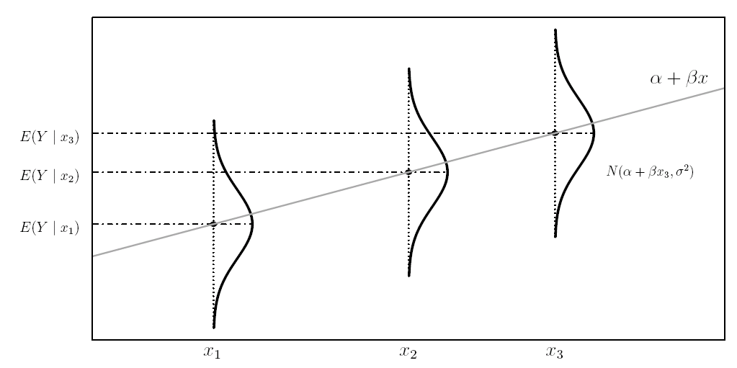
Ipotesi di omoschedasticità

Slide 28
Es. reddito e spesa

Slide 29
Es. reddito e spesa

Slide 30
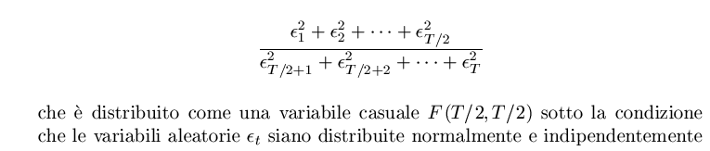
Test di omoschedasticità

Slide 31

Si può utilizzare il rapporto che segue?

Slide 32



Test di omoschedasticità

Slide 33
Il suddetto criterio per l'omoschedasticità può anche essere applicato quando l'ipotesi alternativa stabilisca che la varianza delle perturbazioni è una funzione crescente di una delle variabili esplicative del modello. La procedura consiste quindi nel riordinare le osservazioni secondo i valori crescenti di quella particolare variabile.

Slide 34
Riordinare le osservazioni secondo i valori crescenti di quella particolare variabile.
Funzione di EXCEL cerca.vert

Slide 35
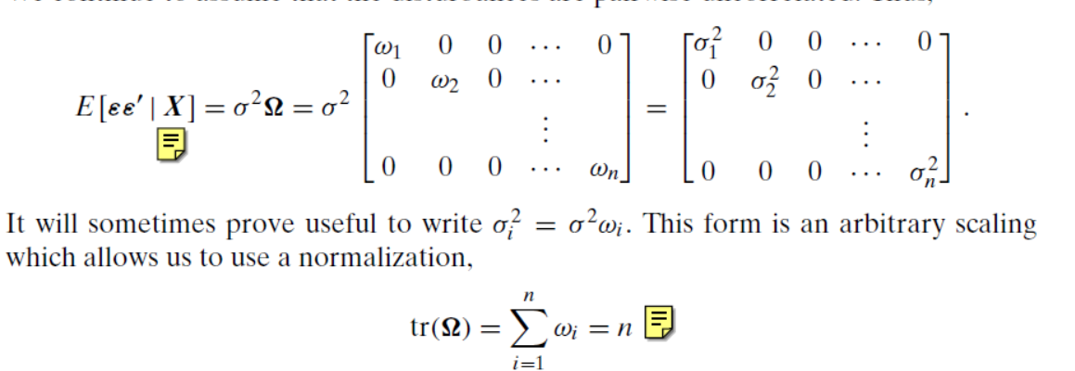

Come si può tenere conto della presenza di eteroschedasticità?
La matrice di covarianze di $ε è$
A volte è utile scrivere${ σ}_{i}^{2}=σ_{}^{2}ω_{i}$ e si impone il vincolo $tr\left(Ω\right)=\sum_{i=1}^{n}{ω_{i}=n}$

Slide 36
Conseguenze della presenza di eteroschedasticità
La stima della matrice di covarianze di beta cappello è inappropriata
La stima appropriata è

Slide 37
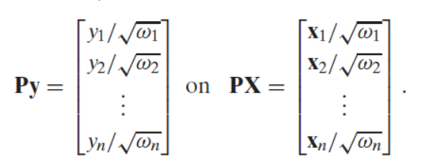

Come cambia la nostra stima di beta cappello?
Caso 1: Matrice $Ω$ nota (o supposta nota)
Si trasforma il modello di regressione come segue P=$Ω^{−1/2}$ (oss. in excel le zone che contengono PX e Py saranno denominate Xw e yw)

Slide 38

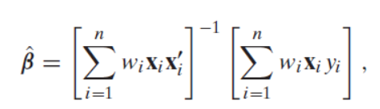

Stimatore WLS (weighted least squares) o GLS (generalized least squares))
$w_{i}=1/ω_{i}$➔ le osservazioni con la varianza più piccola ricevono un peso più grande nel calcolo delle somme e di conseguenza hanno un effetto più grande sulle stime

Slide 39

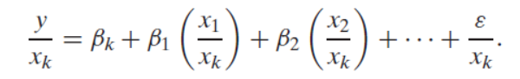

Come si scelgono gli ωi
Solitamente si assume che la varianza sia proporzionale ad uno dei regressori oppure al suo quadrato.
Ad esempio se
il modello di regressione trasformato diventa
Se la varianza è proporzionale a $x_{k}$ invece di $x_{k}^{2}$ allora si moltiplica ciascuna osservazione è $1/√x_{k}$invece di 1/$x_{k}$

Slide 40


Caso 2: Matrice $Ω$ non nota
Le formulazioni tipiche sono
$σ_{i}^{2}=σ^{2}({z_{i}^{′}α)}^{2}$
oppure
${{σ_{i}^{2}=σ}^{2}x}_{i}^{α}$

Slide 41

Two step estimation
1) Si calcolano le stime tradizionali OLS e si prendono i residui
L’idea è che $e_{i}^{2}≈ε_{i}^{2}\text{=}σ_{}^{2}ω_{i}$
2) Se il modello eteroschedastico è
$σ_{i}^{2}=σ^{2}({z_{i}^{′}α)}^{2}$ si regrediscono i residui al quadrato $e_{i}^{2}$ sulle variabili z e si stima $α$ e quindi $ω_{i}$
3) Si trasforma il modello di regressione utilizzando

Slide 42


Se il modello è
La regressione ausiliaria diventa
$e_{i}^{2}={σ^{2}x}_{i}^{α}$
${\ln{e_{i}^{2}}=\ln{σ^{2}+α\ln{x_{i}}}}_{}^{}$
la slope di questa regressione ausiliaria è la stima di $α$

Slide 43

Scrittura generale
${σ_{i}^{2}=σ}^{2}exp({z_{i}^{′}α)}^{}$
Se il vettore delle z è uno scalare, ossia c’è una sola variabile, e si considera il log(z) il modello eteroschedastico diventa
${σ_{i}^{2}=σ}^{2}{z_{i}^{α}}^{}$
In generale se si z non è uno scalare e si prendono tutti i log di ogni variabile z (supponiamo siano in numero r) il modello eteroschedastico diventa
${σ_{i}^{2}=σ}^{2}\prod_{j=1}^{r}{z_{ij}^{α_{j}}}$

Slide 44
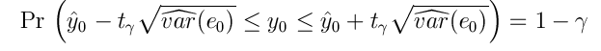


Previsioni nel modello eteroschedastico
Nel modello OLS
Nel modello GLS $s^{2}$ è la stima di $σ^{2}$nel modello trasformato
X’X diventa $X’Ω^{−1}X$ e ${\hat{y}}_{0}=x_{0}^{′}{\hat{β}}_{GLS}$

Slide 45
File di excel EteroModel.xlsx
La zona B2:F73 del foglio dati contiene informazioni sulle seguenti variabili per 72 individui
Età
Casa di proprietà (variabile dicotomica)
Reddito
Reddito elevato al quadrato
Spesa mensile per l'acquisto di un determinato bene
1) Costruire il diagramma di dispersione tra Reddito (asse x) e spesa (asse y) e commentare l'eventuale presenza di eteroschedasticità
2) Calcolare le stime OLS del modello di regressione in cui la variabile dipendente è la spesa e le variabili esplicative sono l'età, la casa di proprietà, il reddito ed il quadrato del reddito
3) Scrivere un programma che consenta automaticamente di calcolare le stime GLS in un modello in cui la varianza della i-esima osservazione è modellata come σ² (reddito)^{α}. Calcolare le stime GLS di questo modello.
4) Calcolare le stime GLS nel caso in cui il parametro α dell'equazione eteroschedastica venga stimato in base ai dati
5) Scrivere un programma che consenta di visualizzare un intervallo di confidenza al 95% della stima della spesa al variare del reddito da 2 a 10 (con passo della sequenza 0.1) per un individuo che presenta una età prefissata e sia proprietario (o meno) della casa in cui vive. Confrontare le previsioni OLS con le previsione GLS (alpha stimato in base ai dati). Commentare i risultati ottenuti.

Slide 46
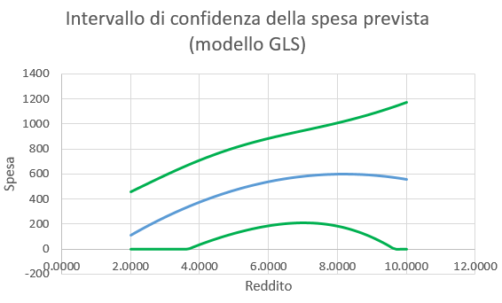
Digramam di dispersione spesa vs reddito

Slide 47
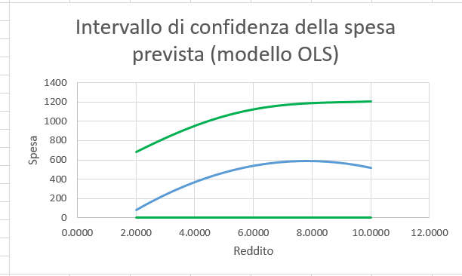
Confronto tra intervalli di confidenza

Slide 48
Test per l’ipotesi di autocorrelazione nei residui

Slide 49

Coefficiente di autocorrelazione

Slide 50

Punto di partenza
Se le perturbazioni sono incorrelate con la stessa varianza otteniamo 2σ²
Se le perturbazioni sono correlate positivamente otteniamo 2σ² - termine positivo

Slide 51


Test di Durbin e Watson

Slide 52

Test di Durbin e Watson

Slide 53
Sessione al computer
Implementare il test di DW per la serie storica delle vendite di un bene (file SV-dum2)
T=20, k=5
d=1.12

Slide 54
Selezione delle variabili
Procedure backward e forward

Slide 55
Es. pezzi venduti di un bene
File riepilogo(out).xls

Slide 57
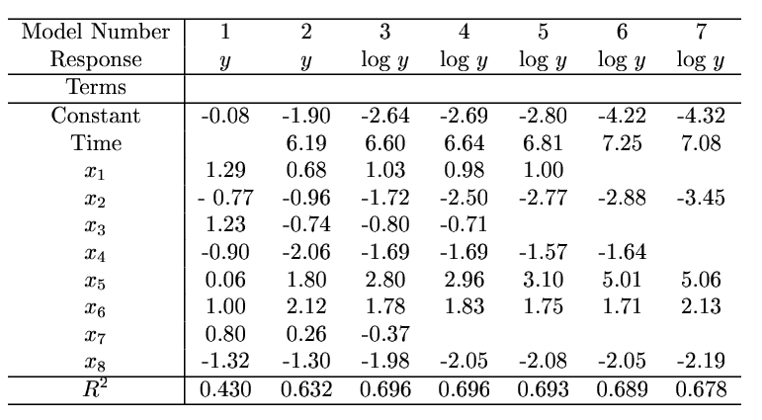
Monitoraggio t statistiche

